Slide 1
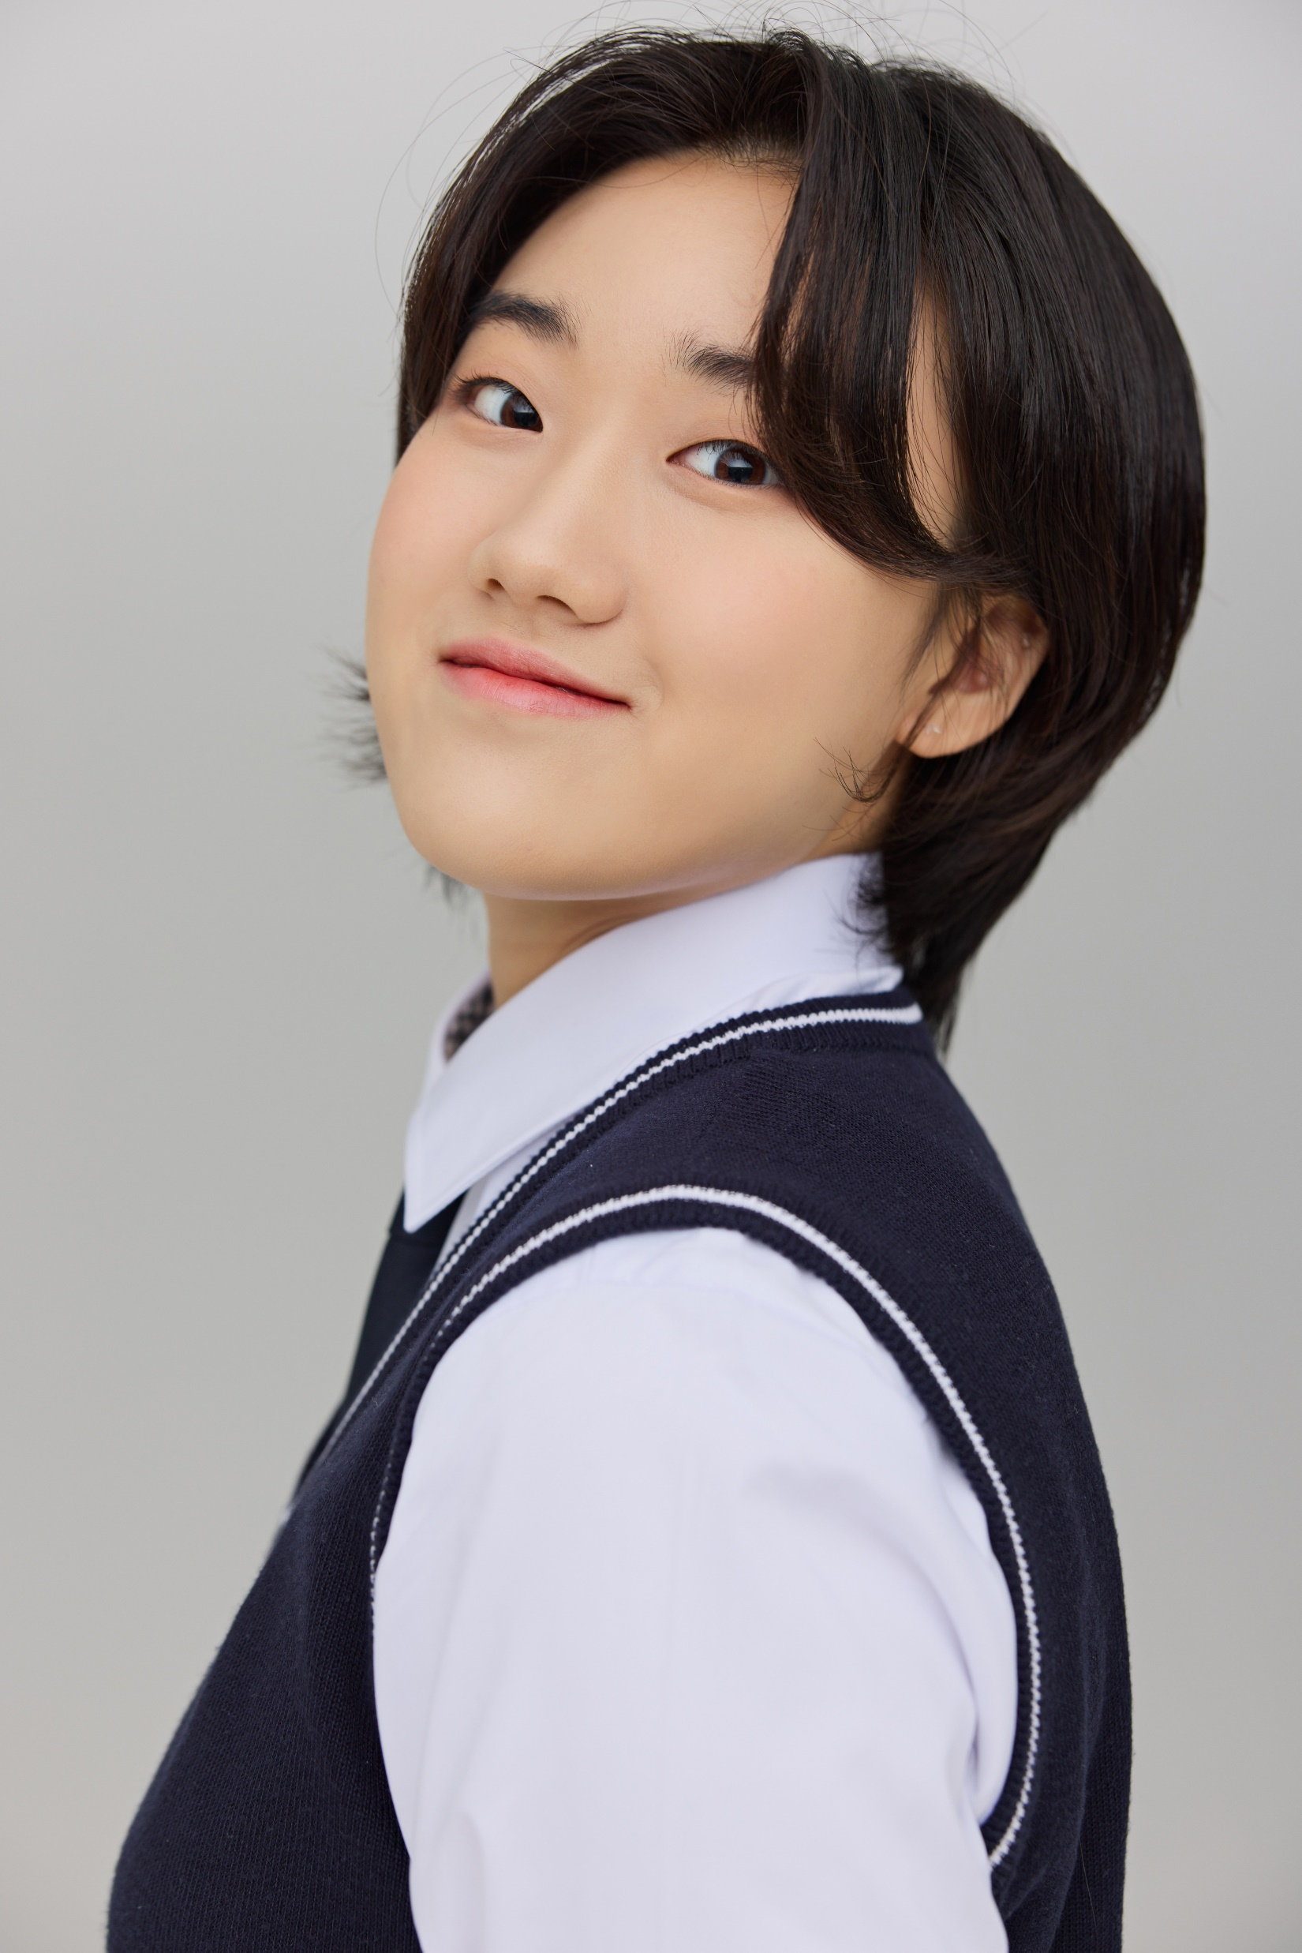
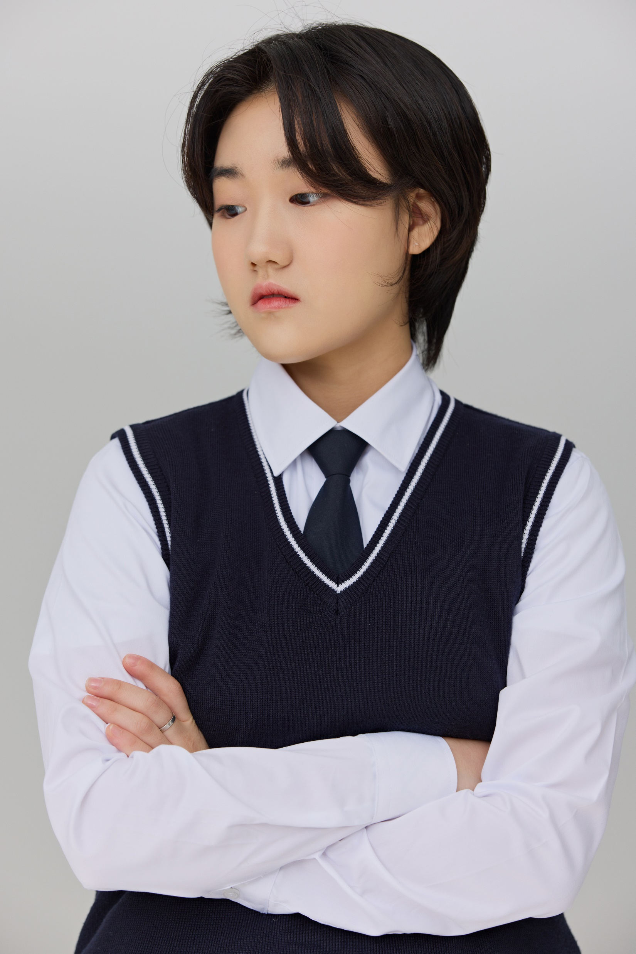
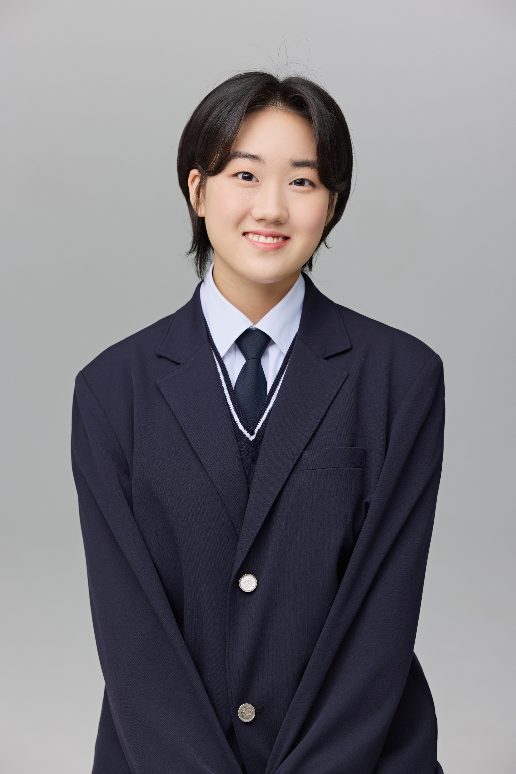
송유정
song yu jung
MAIL.
songorang2@naver.com
TEL. 010-7636-9959

Slide 2
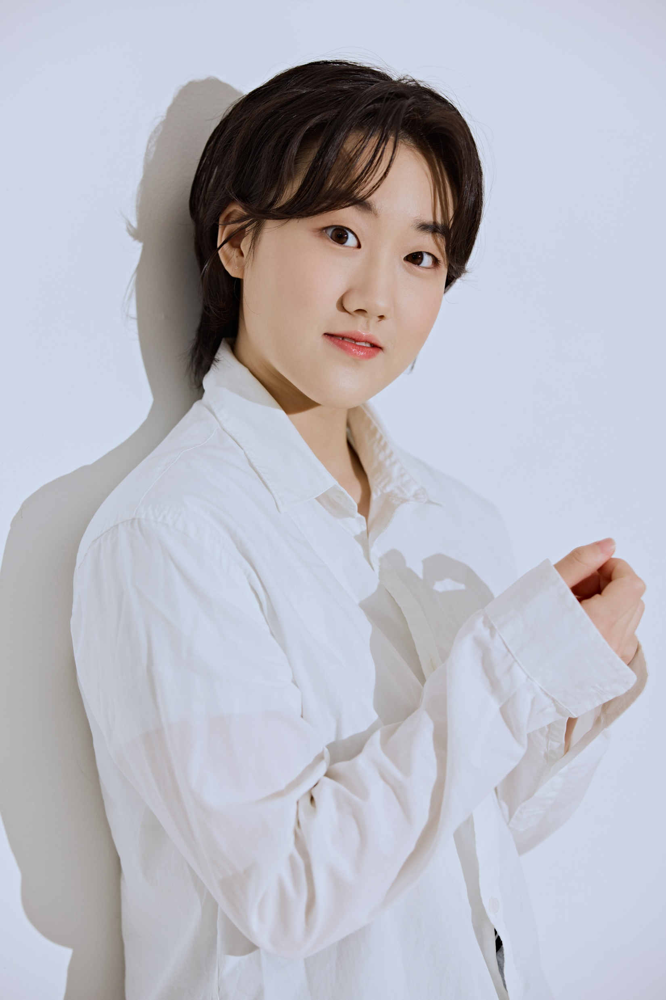
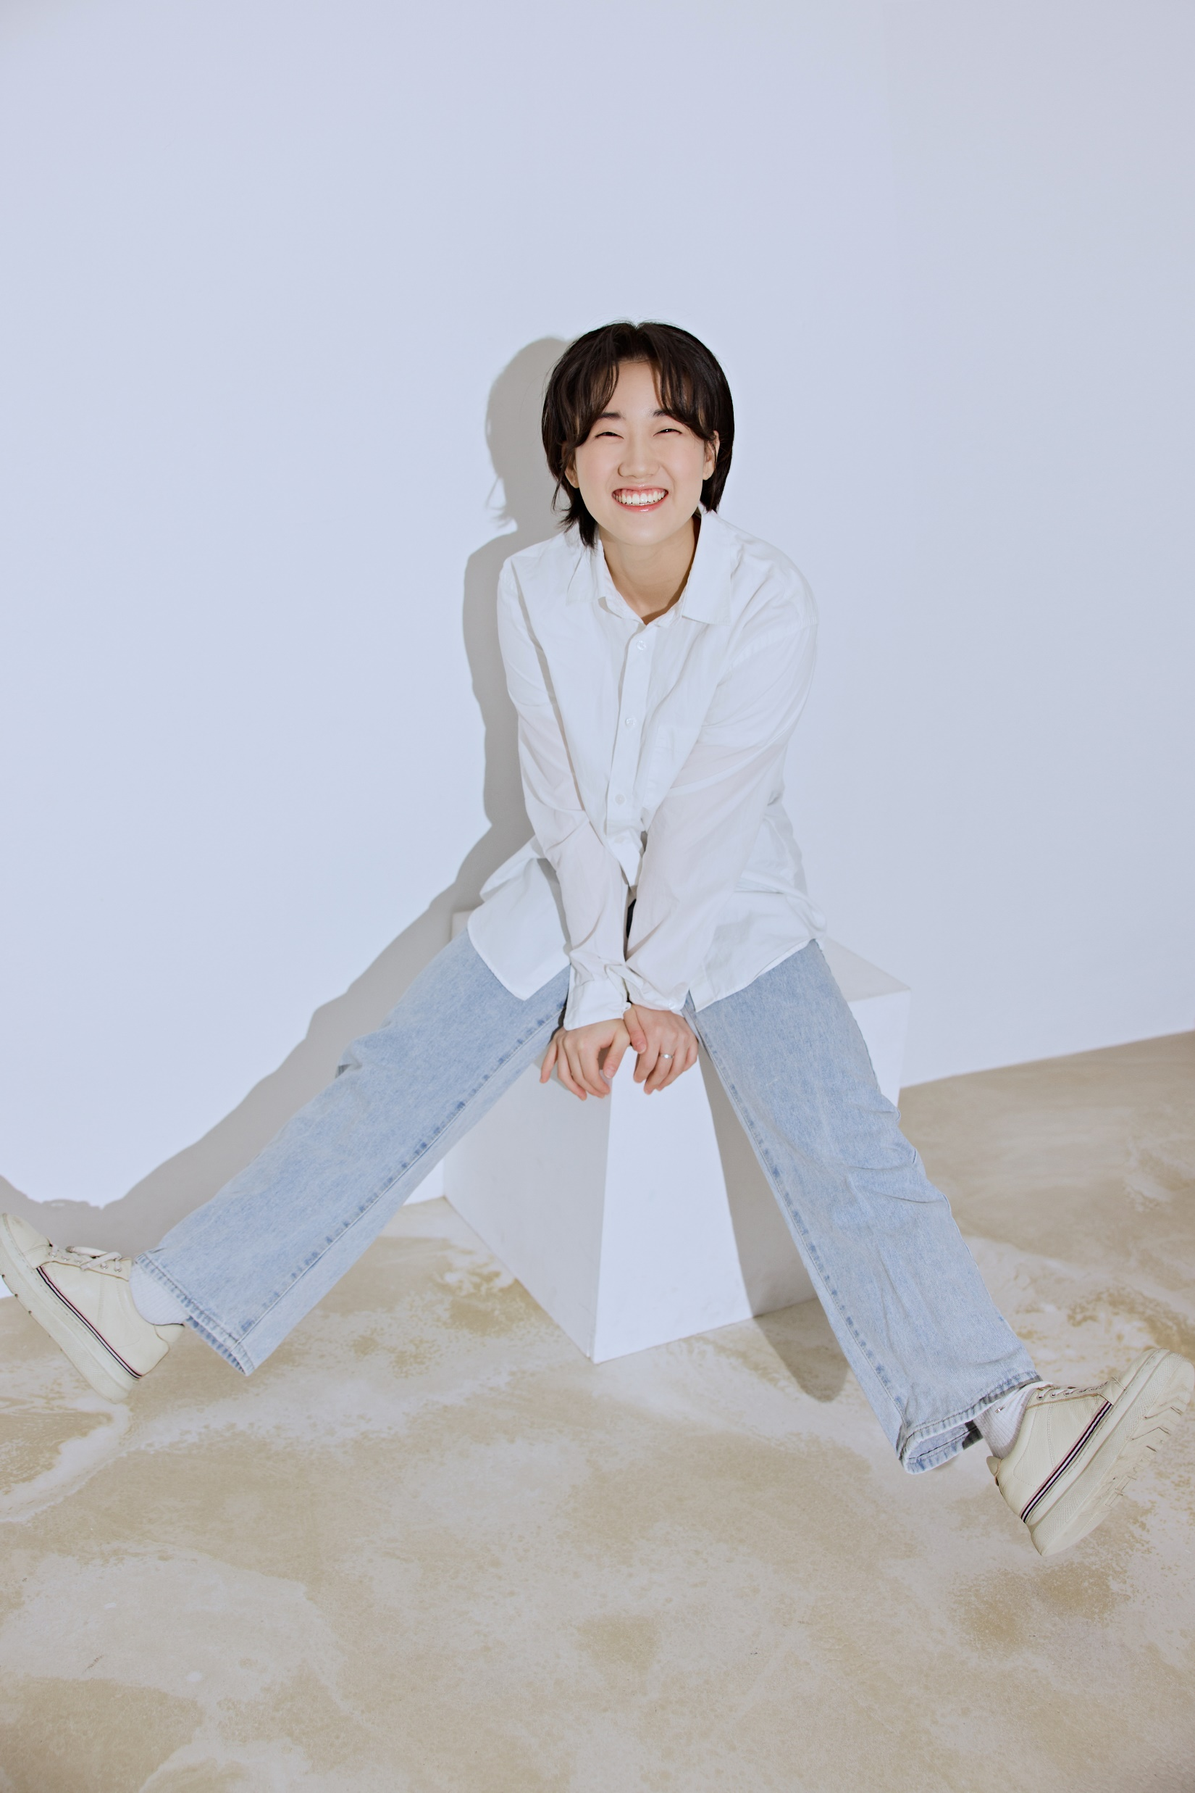
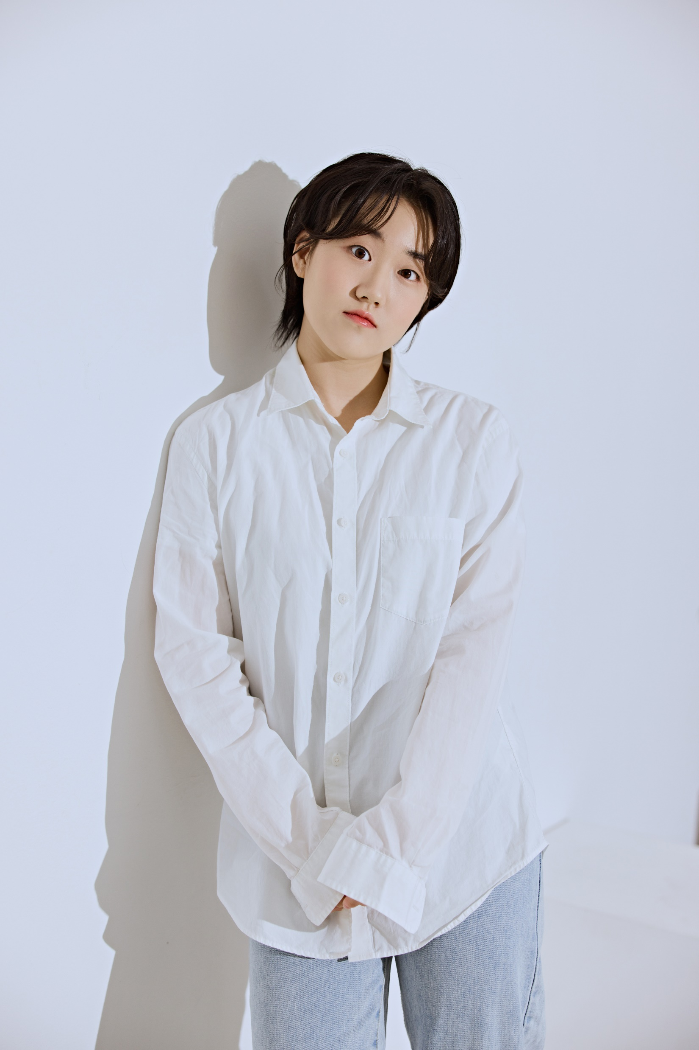
생년월일 : 2003/03/02
키 : 160cm
몸무게 : 50kg
전화번호 : 010-7636-9959
메일 : songorang2@naver.com
인스타 : @_6uxpn
경력 : 아직은 없습니다.

